Slide 1
Интеллектуальная собственность
Регистрация товарного знака в России
Международная регистрация
Патентовед
Кияшко Дарья Михайловна

Slide 2




Кияшко Дарья Михайловна
Патентовед
ii9182316162@yandex.ru
8-918-231-61-62
ТОП-3
менеджер
brendax.ru
по интеллектуальной собственности 2019 года

Slide 3
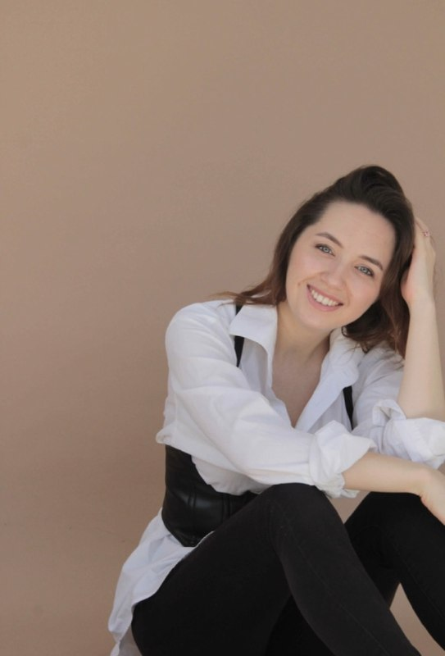
О себе
Кияшко Дарья спикер Экспортного центра Краснодарского края
99% согласованных товарных знаков
Первые 4 года работы 0 отказов в регистрации
Рекорд стандартной регистрации в 4 месяца вместо 18 месяцев
Сотрудничество с Российским Экспортном Центром
Клиенту сторонний дизайнер после проверки вернул 80 000 ₽ за не эксклюзивный логотип
Более 1000 проверок товарных знаков и консультаций

Slide 4

Что такое товарный знак?
Средство индивидуализации компании, ее товаров или услуг
Название
Логотип
Доменное имя
Этикетка
Персонаж компании
Слоган
Принты
Все это интеллектуальная собственность

Slide 5
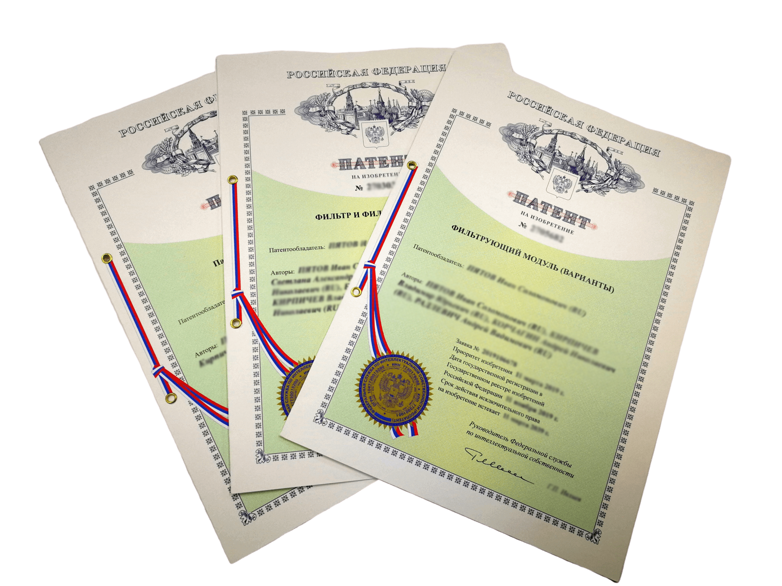
Патенты
Изобретение,
Полезная модель,
Промышленный образец.
Приложения – Регистрация кода ЭВМ
Авторское право: предметы искусства, музыка, песни, изображения, картины, фото, литература

Slide 6
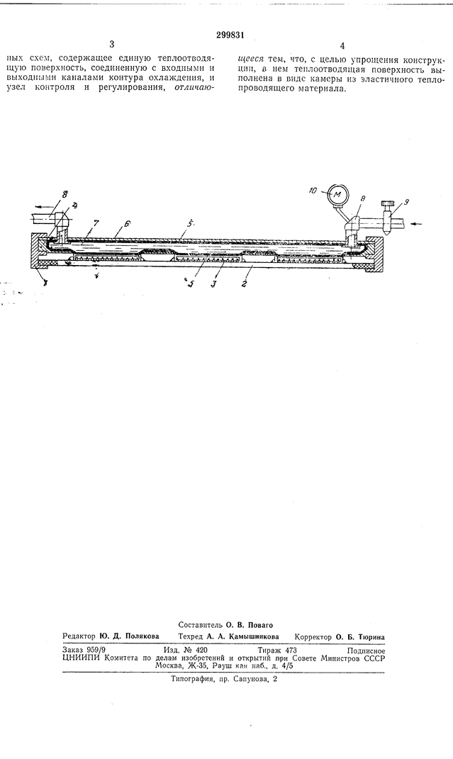
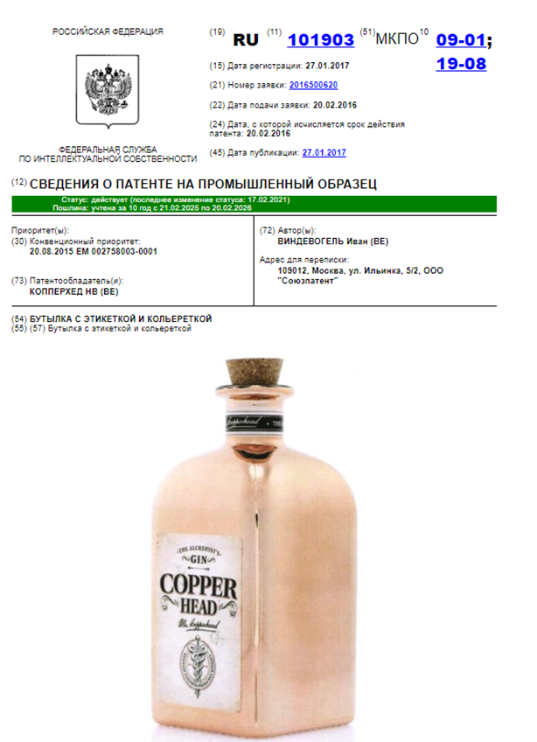
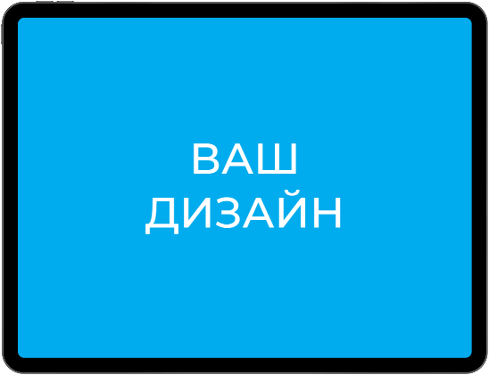
Патент на
Устройство для регулирования температуры охлаждения
Промышленный образец

Slide 7
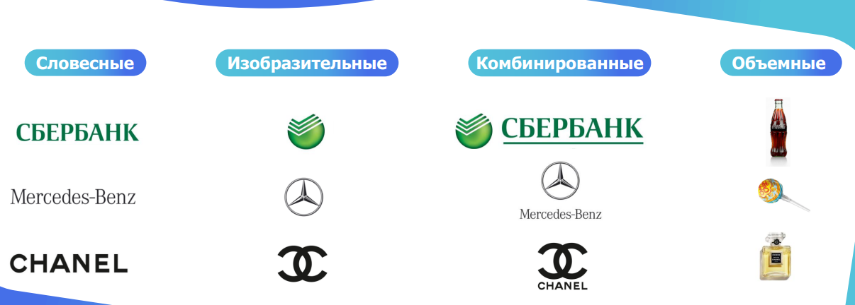
Виды товарных знаков
Интеллектуальной собственность может владеть юридическое лицо или физическое лицо

Slide 8
С 29 июня 2023 года
регистрировать товарные знаки могут и физические лица
Федеральным законом от 28.06.2022 № 193-ФЗ внесены изменения в Гражданский кодекс Российской Федерации, где исключена норма о том, что право на государственную регистрацию товарного знака могут иметь только юридические лица и индивидуальные предприниматели

Slide 9
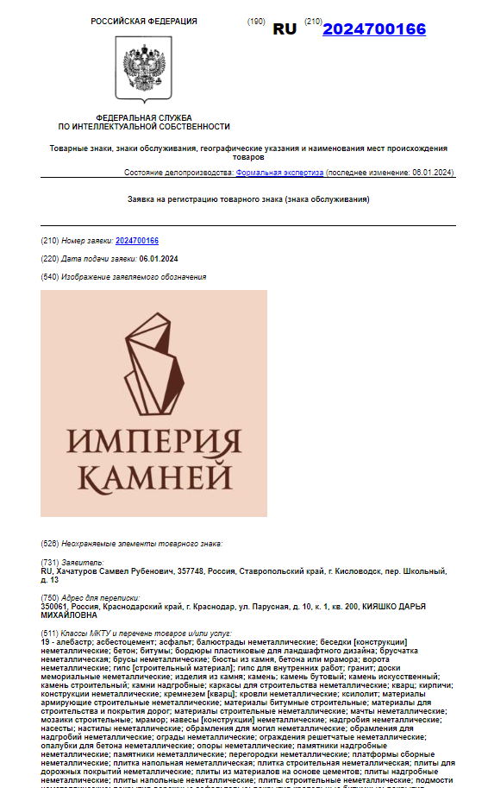

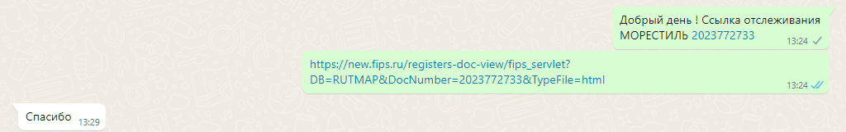
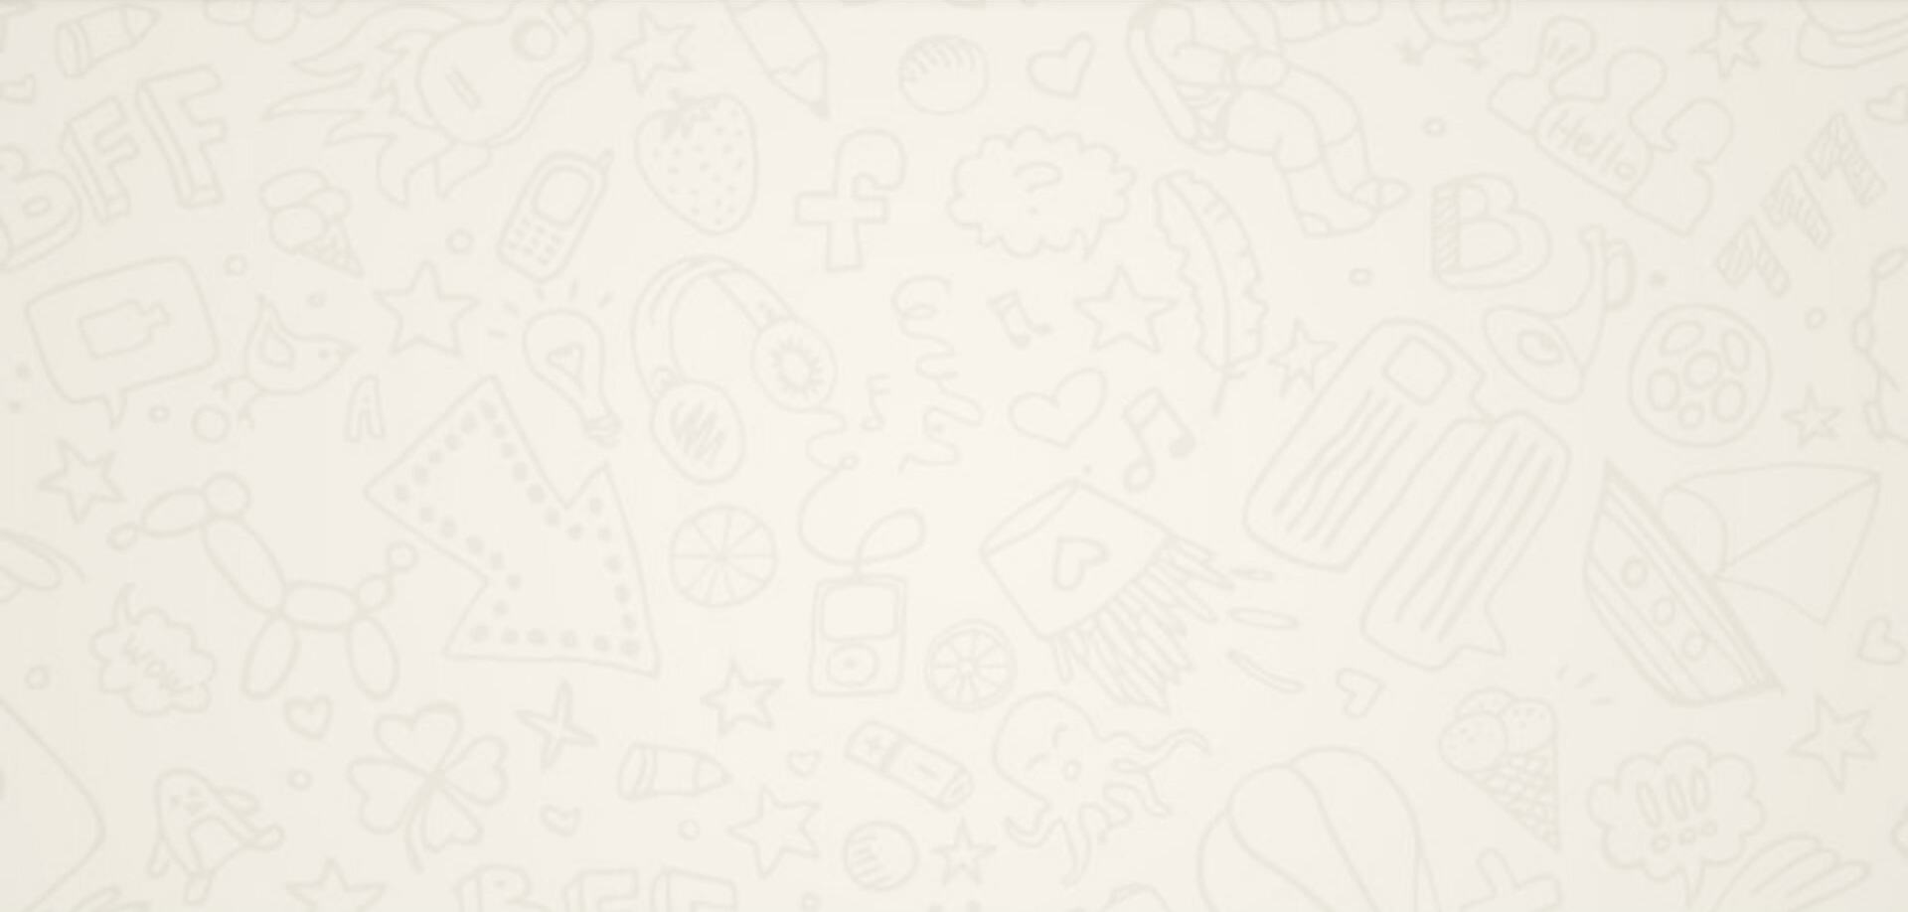
При подаче Товарный знак находится в статусе заявки
Максимальный срок регистрации по регламентам Роспатента 18 месяцев и 14 дней

Slide 10
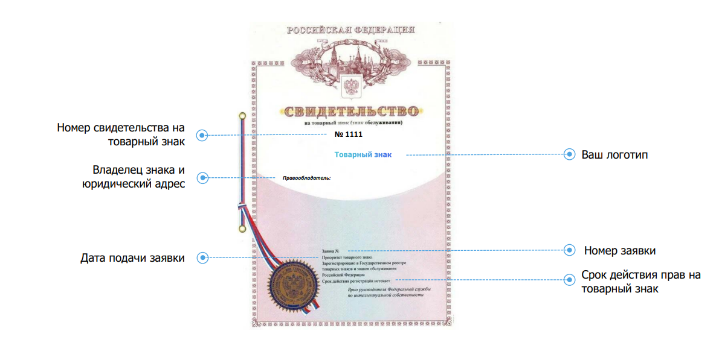
Верное решение для защиты товарного знака это государственная регистрация в Роспатенте (ФИПС)

Slide 11
Регистрация - Защита интеллектуальной собственности
Правообладатель имеет право дать в право пользования другому лицу свой товарный знак на материальной основе.
Правообладатель может запретить использовать тождественный товарный знак или схожий до степени смешения.
Правообладатель может взыскать штраф (компенсацию) за нарушение исключительного права при использовании товарного знака тождественного или сходного обозначения в судебном порядке от 10.000 рублей до 5.000.000 рублей.
Продлевать товарный знак неограниченное кол-во раз. (1 раз в 10 лет)
1515 ГК РФ:
Если вы не регистрируете товарный знак, то вас могу опередить и все права могу обернуться против Вас

Slide 12
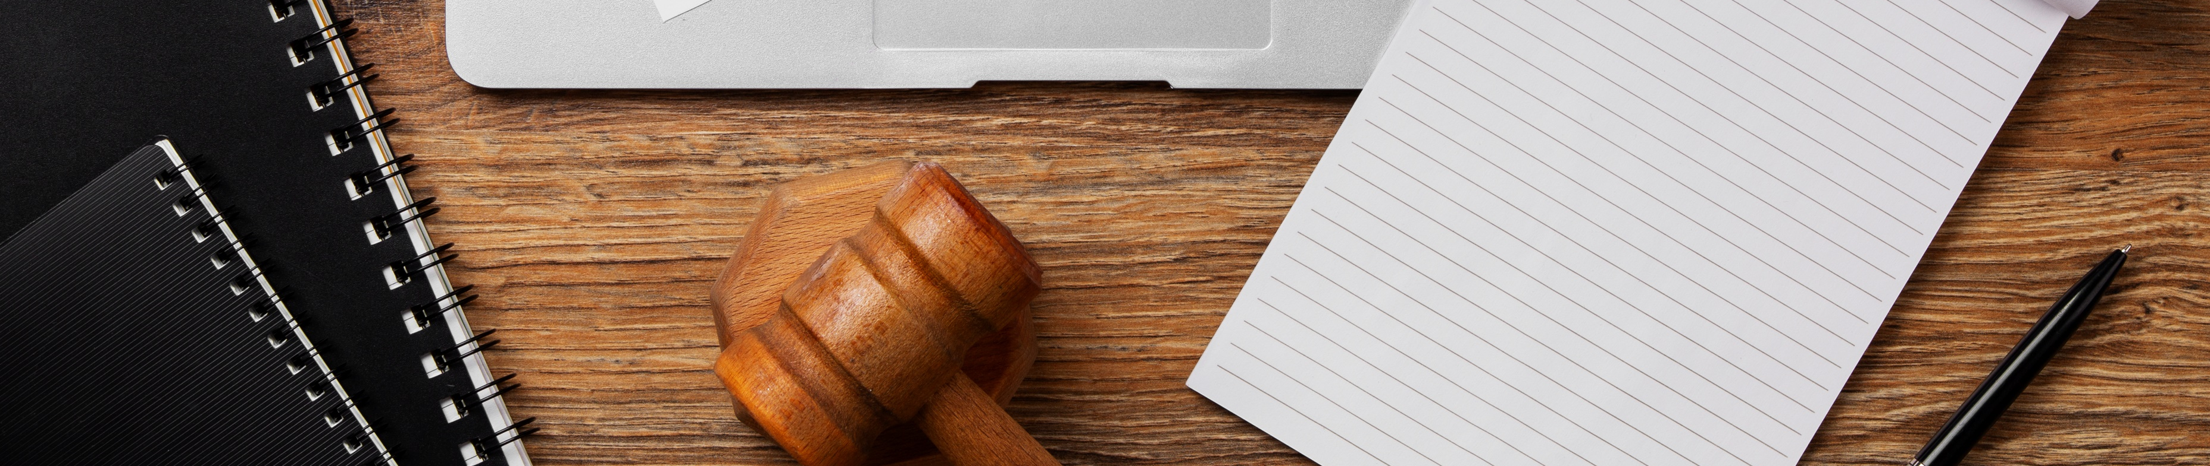
Дополнительные права
1. Отчуждение товарного знака (продажа).
2. Внесение изменений в товарный знак.
3. Регистрировать лицензионный договор или договор концессии.
4. Передавать по наследству интеллектуальную собственность.

Slide 13
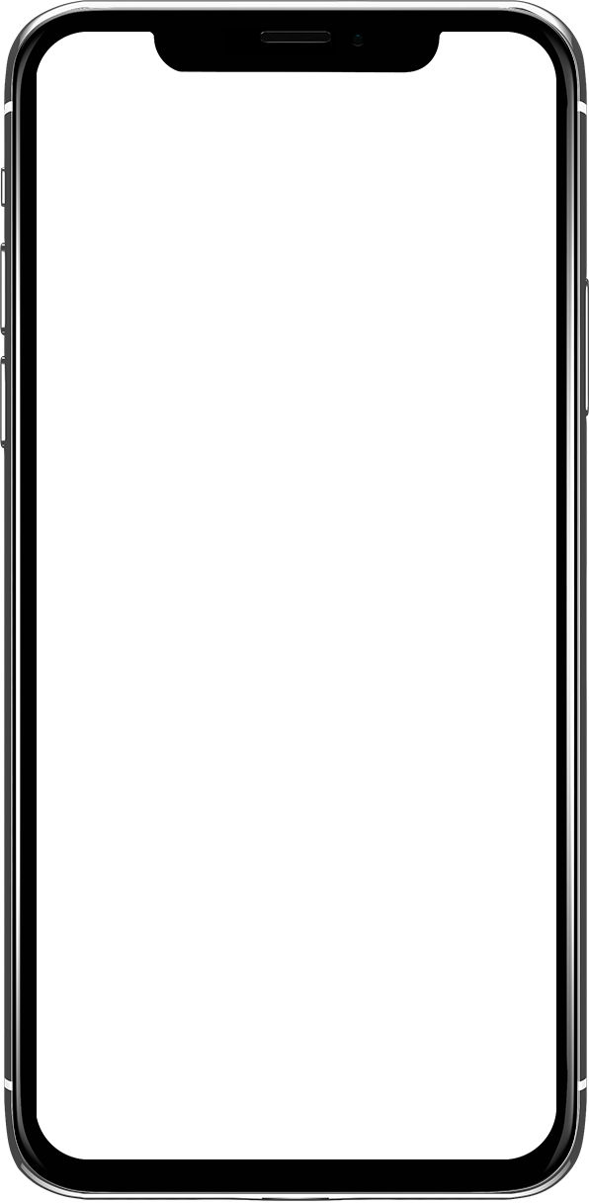
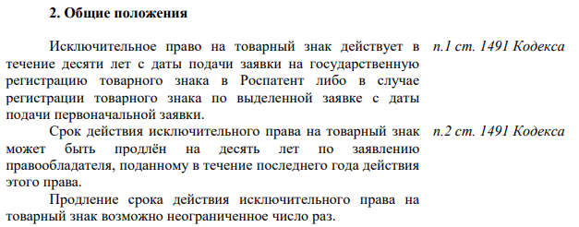
Товарный знак НАВСЕГДА?
Документ свидетельство на товарный знак выдается сроком на 10 лет
Если продлевать свидетельство каждые 10 лет, то он может быть действующим 50, 60, 120 лет

Slide 14
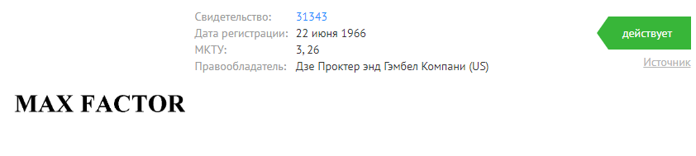
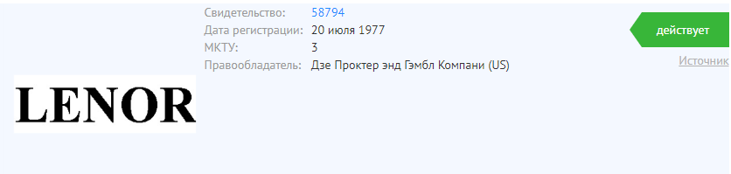
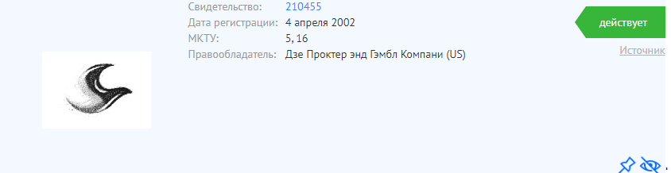

Slide 15
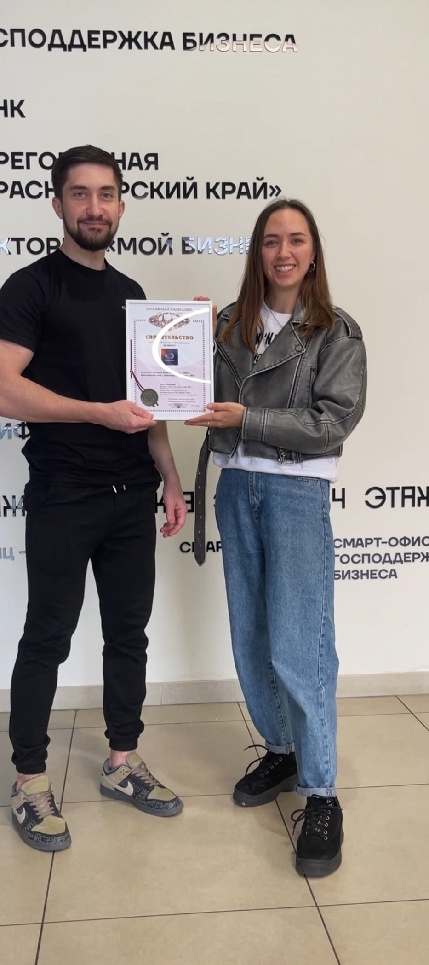
Прочие преимущества
✅Защита от недобросовестной конкуренции
✅Страховка для бизнеса, что вам никто не предъявит претензию
✅Возможность вкладывать в свой бренд деньги, а не в чужой
✅Выход на маркетплейсы
✅Возможность развиваться по франчайзингу
✅Возможность давать в право пользование другому лицу
✅Взять кредит под залог ИС
✅Наследовать внукам и правнукам ИС
✅Запретить использовать похожий бренд или схожий
✅Взыскать штраф от 10.000 рублей до 5.000.000 миллионов
✅Право продления своего товарного знака бесчисленное
количество раз (продление 1 раз в 10 лет)
Потенциально - Товарный знак НАВСЕГДА

Slide 16
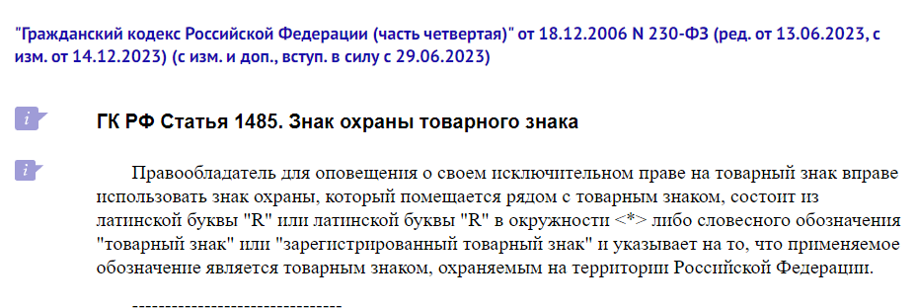
ТМ
TM – означает что обозначение подано на регистрацию. И находится в стадии регистрации (не регулируется законом в РФ)
®
R - взятая в окружность означает, что товарный знак зарегистрирован

Slide 17

Фонетическое тождество
Часто мне говорят:
-Вот у меня по-русски написано, а у них по-английски такое же слово написано, мы разные
Korabli =Корабли
Factor = Фактор
Golos =Голос

Slide 18



Схожесть до степени смешения фонетическая

Slide 19
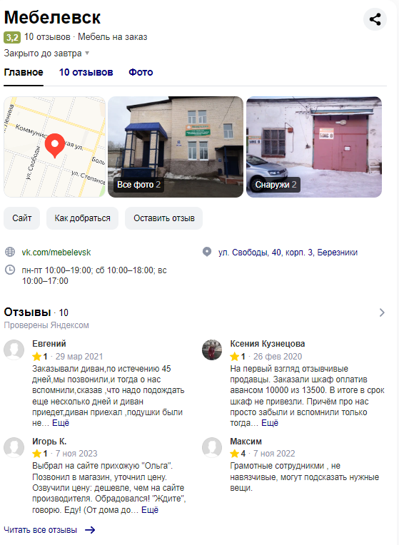
Конкурент с тождественным товарным знаком или схожим до степени смешения может производить товар или оказывать услугу хуже чем вы
От этого будет страдать ваша репутация

Slide 20
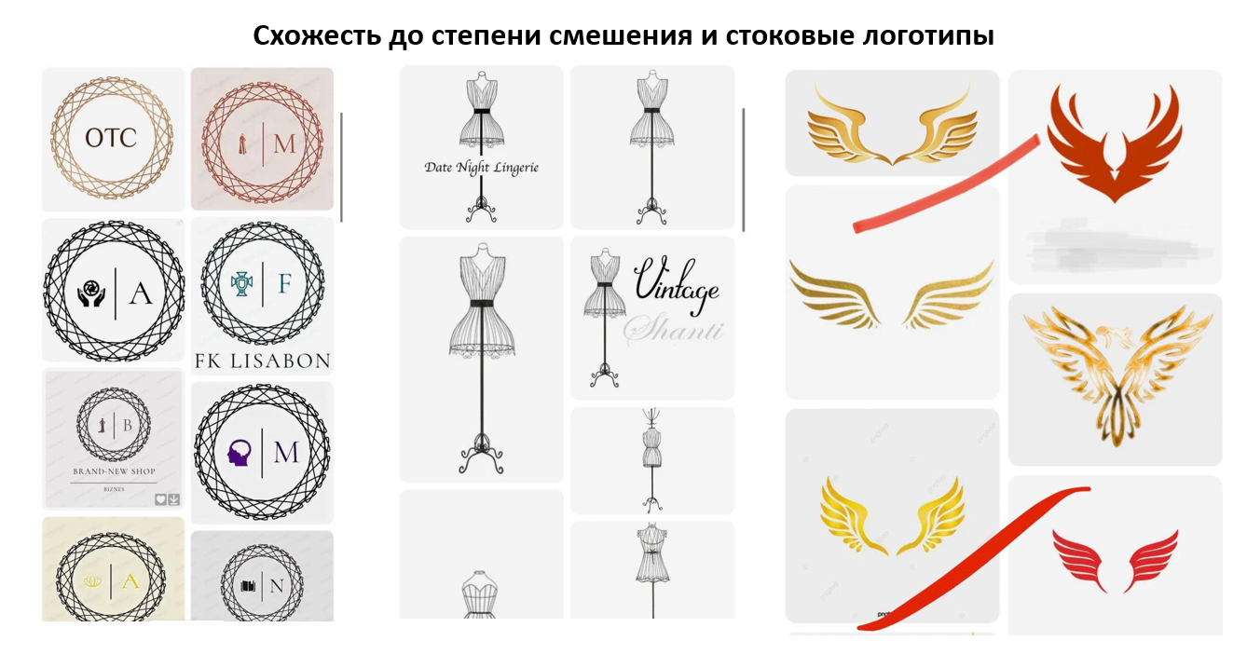
Схожесть до степени смешения и стоковые логотипы

Slide 21
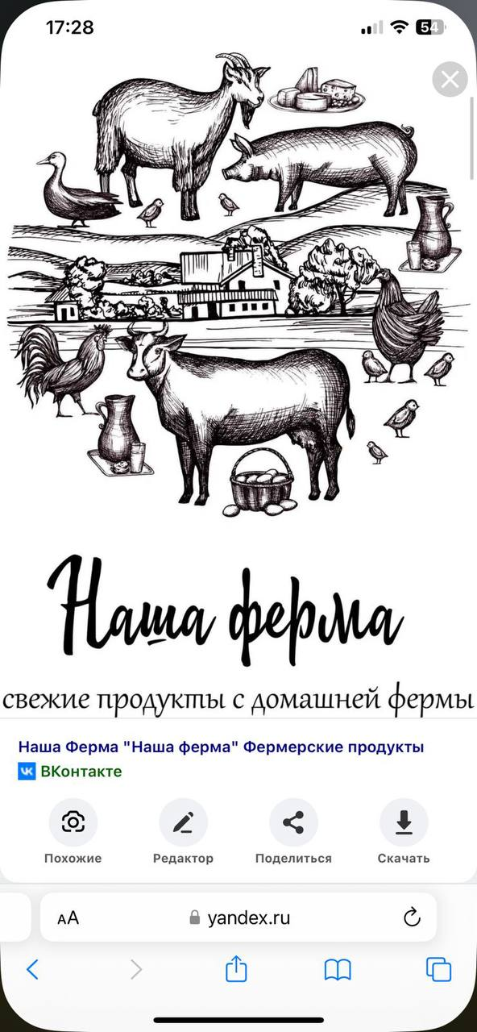


Нельзя зарегистрировать за собой стоковые элементы или логотипы.
Автор у данных произведений уже имеется

Slide 22
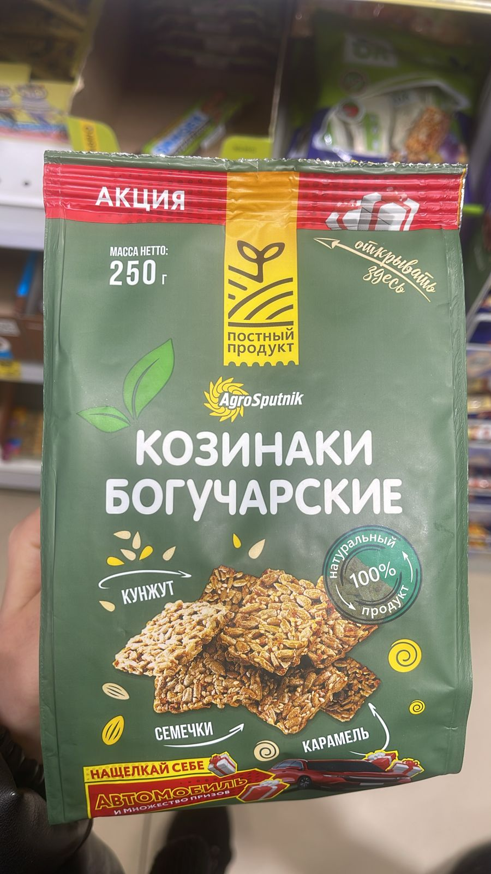
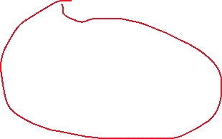


В вашей этикетке может быть больше единиц интеллектуальной собственности, чем вы думаете
Графический элемент
AgroSputnik
Вся этикетка

Slide 23
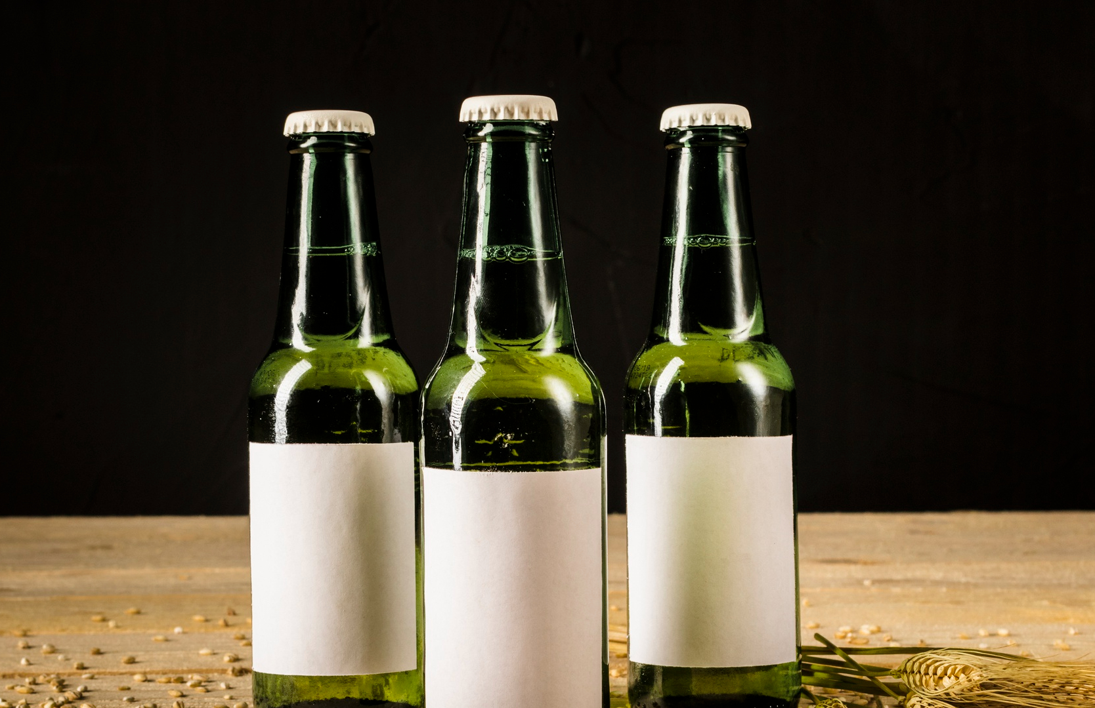
Для производителей товаров особенно важно регистрация товарного знак
Производство контрафакта – уголовная ответственность

Slide 24
Международная регистрация
Важно!
Не существует одной единой международной регистрации на все страны

Slide 25
Виды международной регистрации
Национальная система
Мадридская система
+
+
Вы можете зарегистрировать товарный знак в рамках той единственной страны, которая необходима Вам
Достаточно иметь зарегистрированный знак в России либо заявку на регистрацию. Заявки для регистрации в другие страны подаются отдельно для каждой страны. 131 страна входят в список и постоянно обновляются
-
Расходы на патентных поверенных каждой страны и государственный пошлины
В каждой стране свои сроки прохождения регистрации*
-
* зависит от законодательства страны, которая Вам необходима
* 12-18 месяцев с момента подачи заявки

Slide 26
Мадридская система регистрации товарного знака
Международный регламент, позволяющий зарегистрировать товарный знак сразу в нескольких иностранных государствах
С Помощью Мадридской системе можно испрашивать правовую охрану на выбор из 131 страны
Гос. пошлины оплачиваются в Швейцарских франках (СHF)
Срок регистрации 12-18 месяцев

Slide 27
Национальная система регистрации товарного знака
Обращение к Патентоведу в конкретной стране
По национальной системе оплата в той валюте что предусмотрена в данной стране. Часто в $
Срок регистрации тоже зависят от страны.

Slide 28
Шаги к международной регистрации
1 шаг Определиться подходит ли продукт к Конкретной стране
2 шаг Перевод названия, значение слова - или создание названия
3 шаг Просчет гос. пошлин
4 шаг Проверка товарного знака в той стране, где планируется испрашивать правовую охрану
5 шаг Открыть валютный счет в банке для оплаты гос. пошлин
6 шаг Подача заявки на регистрацию
7 шаг Регистрация товарного знака

Slide 29

1 Шаг определиться подходит ли продукт к Конкретной стране
Соответственно, то что нравится нам и хорошо продается в России
Мы решаем Экспортировать не факт, что понравится гражданину этой страны
Этот продукт не нравится гражданину, или в его понимании этот продукт должен быть другим
(Вкус, визуализация, консистенция, упаковка)

Slide 30
Хлеб, чеснок, говядина
Китайцы не едят хлеб, но хлеб в минимальных количествах есть, в Китае чаще всего сладкий и с добавками, не такой как мы привыкли
Китайцы не едят чеснок. В Китае почти не едят телятину и говядину
Творог
В США и Европе зернистый творог даже называют деревенским сыром — cottage cheese. На прилавках европейских, азиатских и американских магазинов сложно найти, привычный для нас творог. Обычно продают его аналоги: то, что мы называем творожной массой, или мягкий сыр.
Горчица
Горчица — всемирно известная приправа. Сложно найти страну, где бы её не использовали. Проблема только в том, что в Европе и Америке предпочитают сладковатую горчицу с большим количеством добавок. В России же любят поострее.
Селедка есть в Дании – ее маринуют в меде
В Дании запрещены батончики-мюсли.

Slide 31
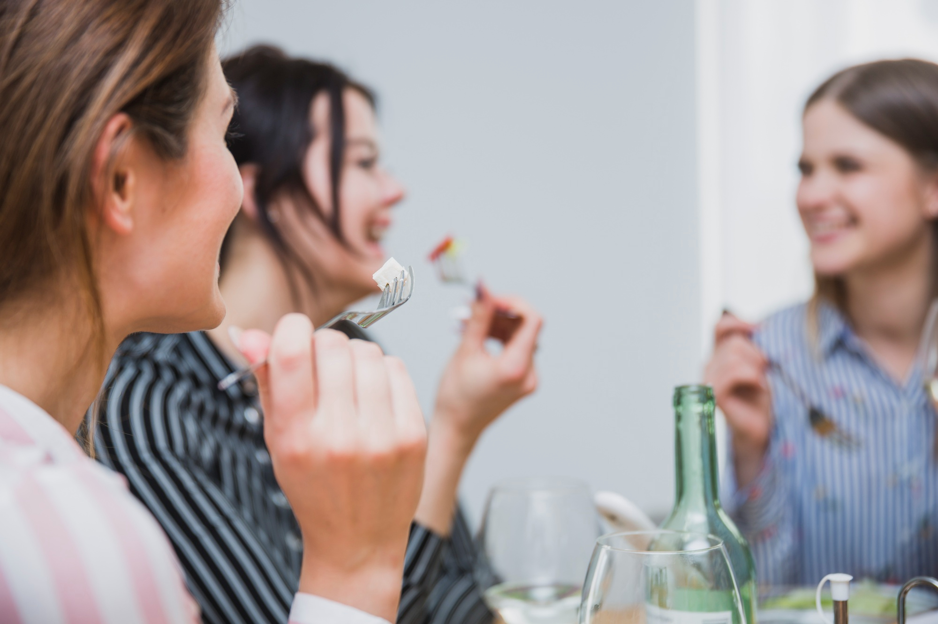
Даже если продукт любим во всем мире способ приготовления, вкус может отличаться и не нравиться потребителю
Я рекомендую обратиться в маркетинговую компанию в Стране и сделать дегустацию, где группа граждан выражает независимое мнение о продукте

Slide 32
Подготовка перед подачей заявки
2 Шаг Перевод названия, значение слова или создание названия
- Ваш продукт будет на Русском языке, или на языке той страны где будет испрашиваться правовая охрана?
- Убедитесь, что название не противоречит менталитету граждан страны, принципам гуманности и морали
- Будет ли потребитель введён в заблуждение?
Обращайтесь к переводчику и узнавайте значения слов при выборе нейминга

Slide 33
Тварына — зверь, например: «Гэтая тварына ўжо даўно ў лес збегла» — «Этот зверь уже давно в лес убежал»
Дыван — ковёр, например: «Гэты дыван я прывез з самой Турцыi» — «Этот ковёр я привёз из самой Турции»
Хмарачосы — небоскрёбы, например: «Гэтыя хмарачосы такія высокія вымахалі» — «Эти небоскрёбы такие высокие выросли»
Шкарпэткі — носки, например: «Калі я прачынаюся — апранаю шкарпэткі» — «Когда я просыпаюсь — надеваю носки»
Страхар-бляхар — кровельщик-жестянщик, например: «Наш страхар-бляхар — лепшы у сваёй справе» — «Наш кровельщик-жестянщик — лучший в своём деле»
Цытрына — лимон, Например: «Чай з цытрынай — лепшы напой ў зімовыя маразы» — «Чай с лимоном — лучший напиток в зимние морозы»
Так же и для граждан Республики Беларусь могут быть смешными наши названия продукта. Не стоит забывать об этом.

Slide 34
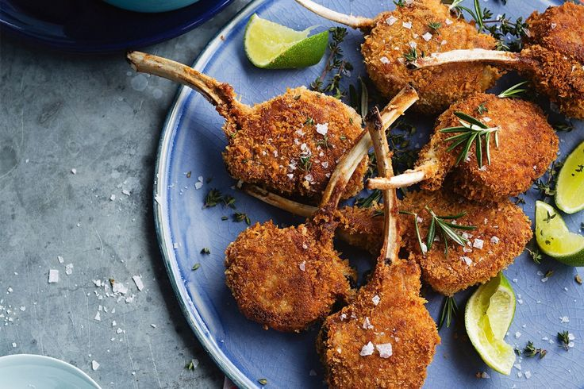
Введение в заблуждение
Относится так же к виду продукции
Например во франции Котлеты – это мясо на кости, у нас же это рубленое мясо с добавлением, овощей , лука, круп и прочее в зависимости от рецепта
То что у нас Котлета - у них Крокеты
Купив котлеты из России гражданин Франции возможно удивится, увидит не то, что ожидал. Конечно есть и другие граждане, мигранты, русские и соотечественники
Все зависит от того, на какую целевую аудиторию вы ориентируетесь

Slide 35
3 Шаг Просчет гос. пошлин
Стоимость зависит от того словесный товарный знак или комбинированный, цветной или черно-белый.
И от количества классов
Например: Регистрация в Китае по Национальной системе в 1 заявку можно взять только 1 класс МКТУ
Если нужно 2 – подавать вторую заявку.
Все это необходимо просчитывать

Slide 36
4 Шаг Проверка товарного знака в той стране где планируется испрашивать правовую охрану
Для проверки нужно:
Название
Логотип
Виды деятельности
Проверка покажет, есть ли тождественный товарный знак или схожий, практику регистраций похожий по структуре названий

Slide 37
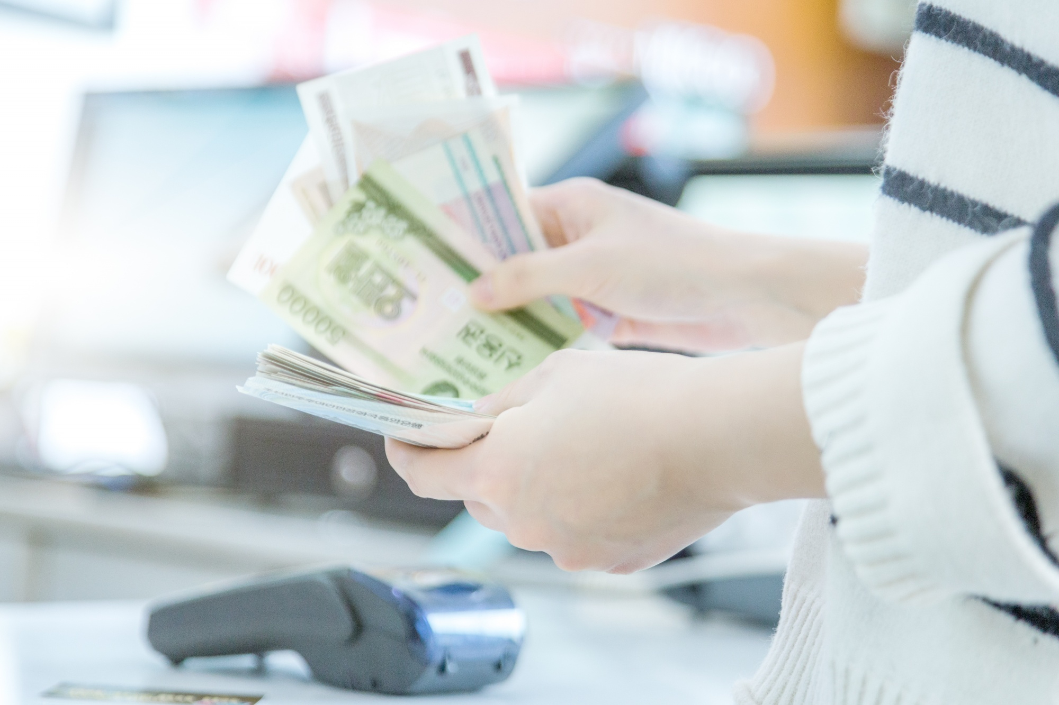
5 Шаг Открыть валютный счет в банке для оплаты гос. пошлин
6 Шаг Подача заявки на регистрацию

Slide 38
Рекомендация для тех кто планирует размещаться в шоуруме и находятся в статусе поиска покупателей
Подать заявку на регистрацию до того как размещаться на выставке
Ваш бренд может понравиться кому либо и его могут украсть
Его могут зарегистрировать в этой стране раньше вас. Не всегда логотип «воруют», достаточно зарегистрировать название, и ваш логотип уже не пройдет на регистрацию
Гражданин данной страны может внести свой бренд в таможенный реестр, груз с товарным знаком может не пропустить таможня страны этого гражданина

Slide 39
Особенности регистрации товарного знака в Китае
1 заявка -1 класс МКТУ (10 позиций)
Например : 30 класс МКТУ
1) молоко;
2) молоко сгущенное;
3) молоко арахисовое;
4) молоко сухое;
5) молоко топленое молочнокислого брожения;
6) молоко рисовое;
7) молоко рисовое для кулинарных целей;
8) молоко с повышенным содержанием белка,
9) молоко арахисовое для кулинарных целей,
10) молоко кокосовое,
Например: 29 класс МКТУ
Горох консервированный;
Бобы консервированный ( вместо Фасоль)
Кукуруза сахарная
Икра кабачковая
Консервированные овощи
Консервированные фрукты (вместо мандарин)

Slide 40
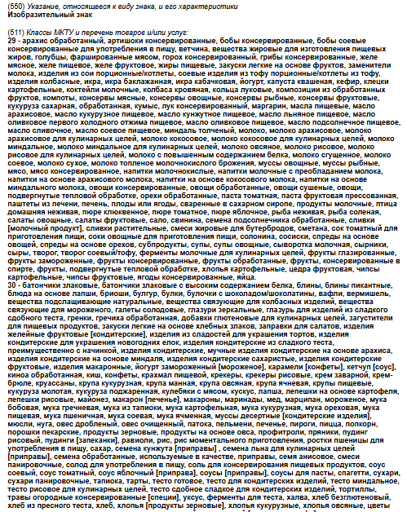
Часто классы МКТУ у Российских товарных знаков выглядят так

Slide 41
Общие правила регистрации, которые подходят к большинству стран
Неохраняемые элементы товарного знака
Указание на вид деятельности:
Кофейня, Кондитерское производство, Карамель, Магазин, сельхоз-техника, Ручной инструмент
Общепринятые слова: Трейд, Консалт, Агро, эксперт, экспорт, .ru, .com, online
Аббревиатура: НПР, РЛГ, ЛСТ , МПР, КНВ.
Цифры: 26, 93, 193, 4, 1,2,3,
Знаки: *-/_+)(.,!»№;%? #
Распространенные Фамилии (РФ) Иванов, Смирнов, Сидоров.
Географическое указание, рек, город, страна, чудеса света, заповедники, все что охраняется государством: Россия, Краснодар, Волга

Slide 42
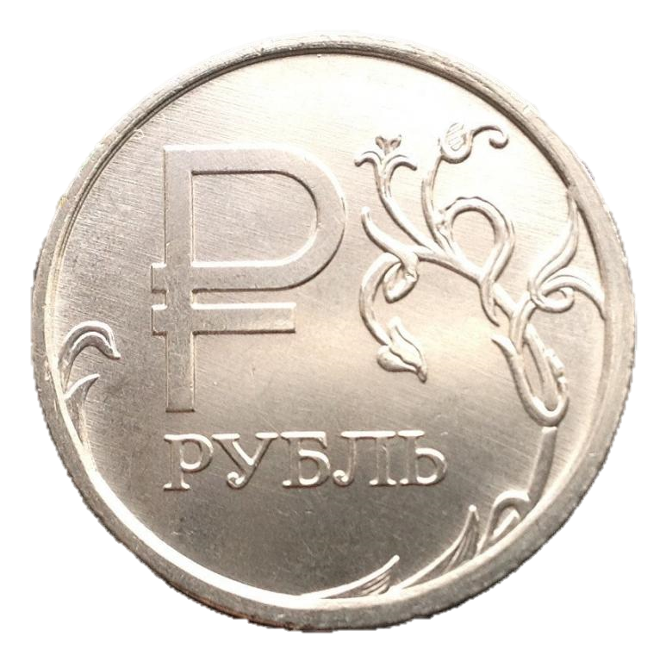
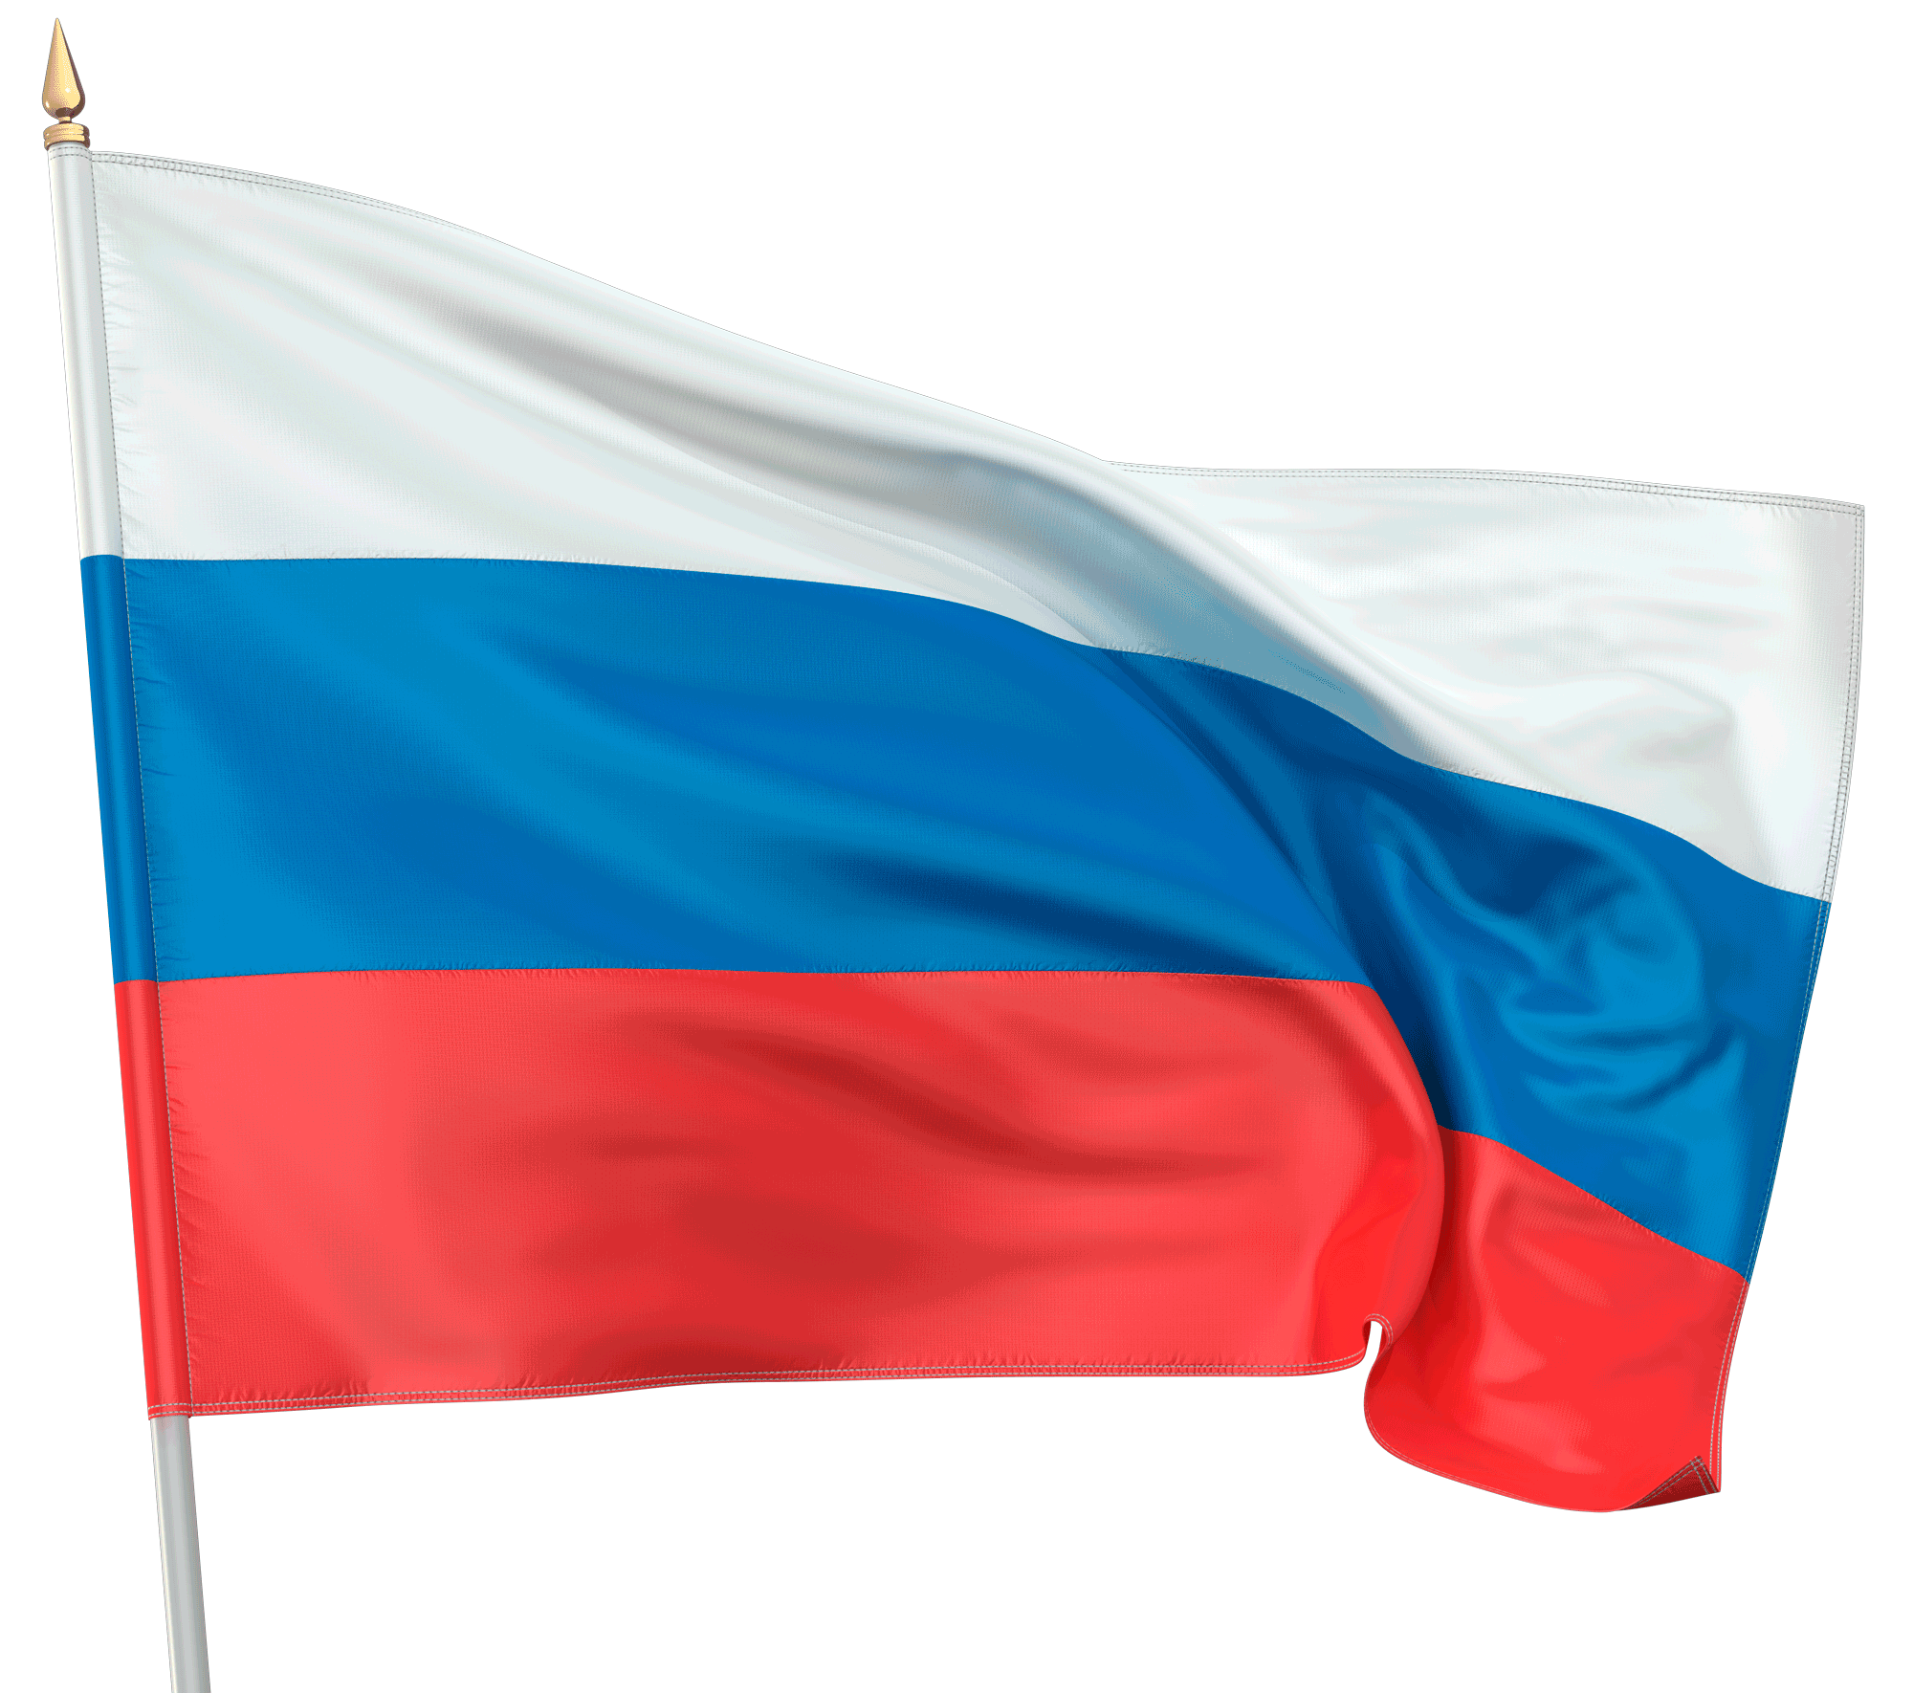


А так же государственная символика, гербы, флаги, изображение рубля, банкнот – то что охраняется государством
Часто предприниматели хотят показать из какой страны данный товар и указывают вышеперечисленные объекты
Практика оспаривания правовой охраны

Slide 43
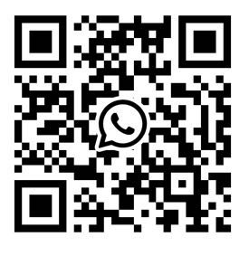
Примеры полностью неохраняемых товарных знаков:
Российская практика:
ЭкспертAuto26
СтройДевелопментЮГ
Рыбалка23.ru
Русская конфета, Русский пряник, Русская водка
Напишите мне в личные сообщения «Чек лист Неохраняемые товарные знаки»
чтобы получить чек лист с подробными вариантами неохраняемых товарных знаков.
«Чек лист 7 шагов к Эксклюзивному логотипу»

Slide 44
Контрафакт
Подделка или незаконная копия товара, которая нарушает права на интеллектуальную собственность
За это предусмотрены следующие виды ответственности:
1. Гражданская ответственность Предусматривает изъятие контрафактной продукции из оборота или её уничтожение в ультимативном порядке без каких-либо компенсаций
2. Административная ответственность Предусматривает выплату штрафа в различных размерах в зависимости от того, является ли нарушителем физическое, должностное или юридическое лицо
3. Уголовная ответственность Рассматривается положениями статьи 146 УК РФ и применяется, если нарушение имело признаки крупного размера — объём нанесённого ущерба правообладателю составлял не менее 100 тыс. рублей

Slide 45

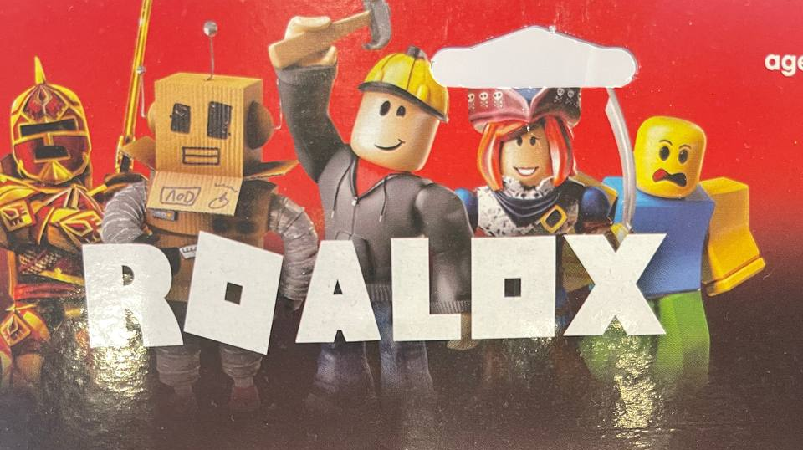
Пример
Как нельзя делать

Slide 46
Если мы привезли конфеты «Sweet sun», в другое Государство, а такой товарный знак там уже зарегистрирован и есть правообладатель, то это считается нарушением, чужого ТЗ- Вам могут предъявить претензию, взыскать штраф.
Если правообладатель «Sweet sun» в Китае внес свой товарный знак в таможенный реестр, то товар может встать при вывозе из страны данной продукции.
Пример «Конфеты»
В Россию из Китая везли товар «Конфеты» и так вышло, что правообладатель внес свой товарный знак в таможенный реестр, и груз проверяют на таможне. Правообладатель сразу узнает о том, что контрафакт пытаются завести в Россию. После разбирательств товар уничтожается за счет производителя.
Правообладатель может разрешить или отказать ввозить товар.

Slide 47
Существуют также предприниматели, которые заказывают товары заграницей на заводе со своим товарным знаком (СТМ)
Например вы заказываете в Китайском заводе товар с вашей этикеткой, вашим товарным знаком и везете его в Россию.
Руководитель данного завода увидел объемы производства, понял что возможно данный товар или товарный знак будет хорошо продаваться и решает зарегистрировать на себя этот товарный знак в своем государстве
Рекомендация зарегистрировать товарный знак в той стране, где вы заказываете товар с целью защиты от недобросовестных конкуренции

Slide 48
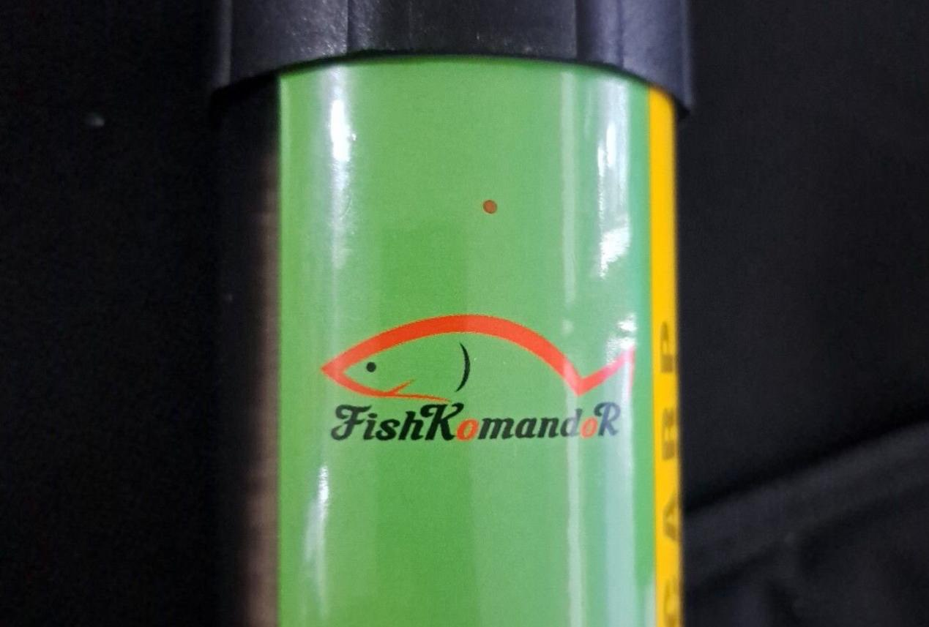
История «Fish Komandor»
«Я произвожу товар в Китае и провожу в Россию»
Цель регистрация в России
Ко мне обратились за проверкой ТЗ в России и сообщили,
что на товарах размещен логотип – (Считается производством)
Заказ товаров в Китае под своим логотипом

Slide 49
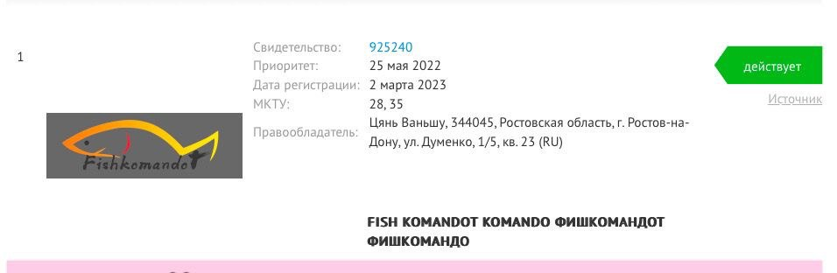

Результат проверки

Slide 50
Логотип клиента
Товарный знак зарегистрированный на территории России

Slide 51
Рекомендации
Рекомендация подать заявку до того как поедете в Китай
Подать заявку если поедете в шоурум зарубеж искать покупателей.
Проверять все элементы интеллектуальной собственности и стараться защищать и в России и за рубежом
Если создаете новую интеллектуальную собственность . Создавать по стратегии : Разработать название – проверить – разработать логотип – проверить – подача в регистрацию.
Проходить маркетинговые исследование в той стране куда поставляете.
Регистрировать товарный знак в России если у вас товары.
Регистрировать бренд, если у вас новая линейка.
Проверять дизайнера логотипа с патентоведом .
Чек лист получить можно в личных сообщениях

Slide 52
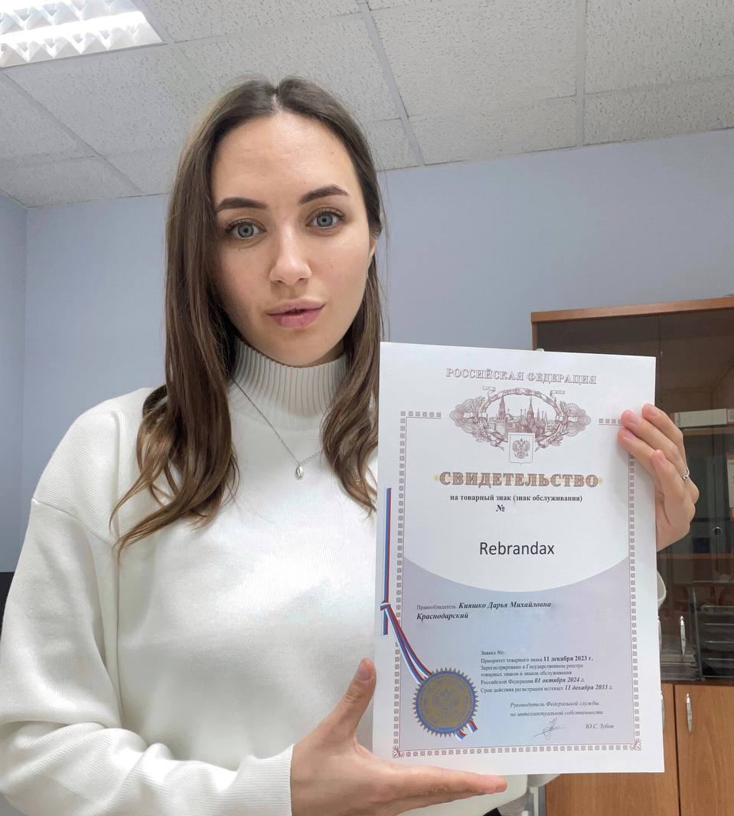
Кияшко Дарья Михайловна
Патентовед
ii9182316162@yandex.ru
8-918-231-61-62
ТОП-3
менеджер
brendax.ru
по интеллектуальной собственности 2019 года

